Slide 1

上实云存储使用指导手册

Slide 2



1
客户端安装与登录
手册内容
2
文件/目录操作方法
3
WEB端操作方法
4
移动端使用方法

Slide 3
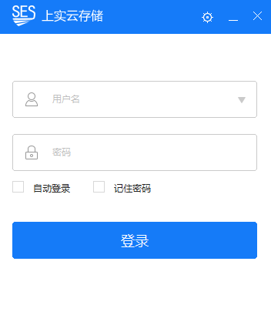
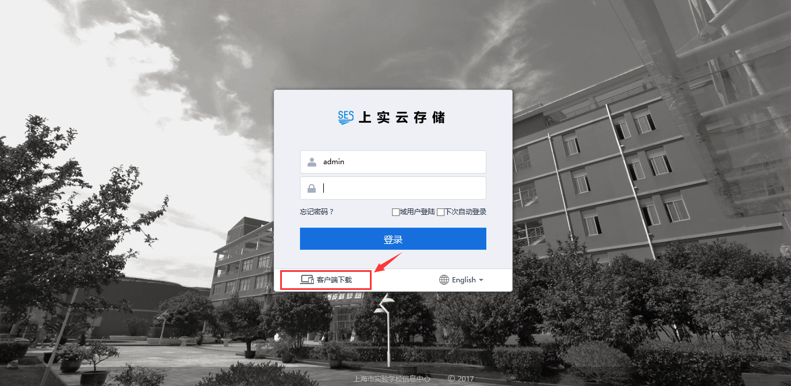
一、客户端下载&安装&登录
客户端安装程序下载&安装
用浏览器访问并登陆上实云存储http://cloud.ses.pudong-edu.sh.cn；
在页面左下方点击windows客户端下载链接，将PC客户端安装程序保存到本地；
双击下载好的安装程序，配置安装位置，完成程序安装。
客户端登陆
启动客户端，输入用户名及密码,点击“登录”按钮；
如果下次不想再重复输入密码，可在“记住密码”前打√；
如果下次不想再重复点击登录，可在“自动登录”前打√。

Slide 4
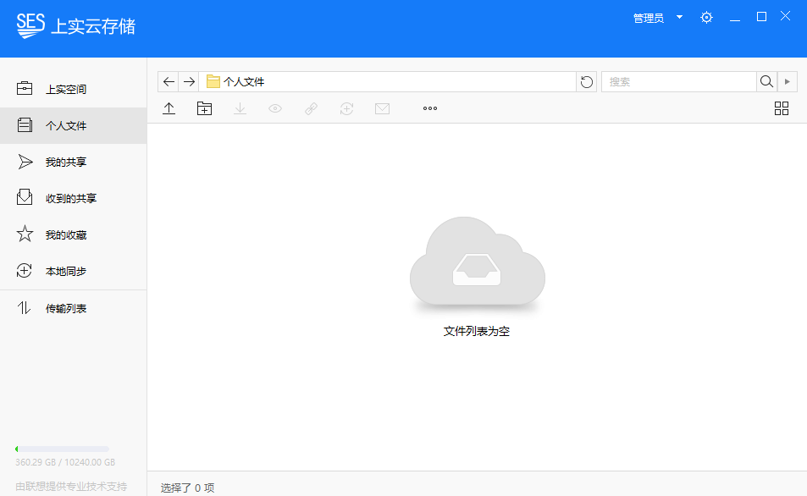
二、客户端布局
客户端布局
进入客户端，左侧框架为导航区，展示客户端功能主菜单；
上端为管理区，可查看并修改账户配置及文件传输情况。

Slide 5
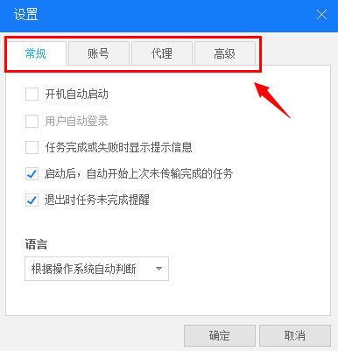
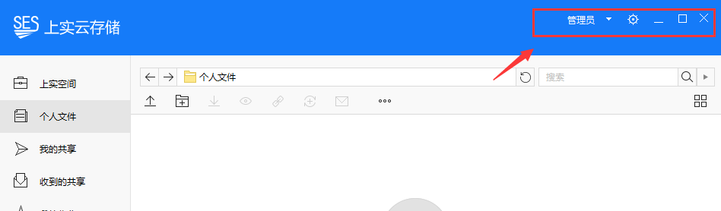
三、客户端管理区功能
账户信息查看&传输列表
点击客户端上方账户名下拉菜单，可查看账户信息；
点击客户端上方传输按钮，可查看文件/目录传输情况；
点击齿轮按钮，可对客户端配置选项进行设置。
客户端配置选项设定
可配置客户端的语言、账户信息、启动选项、代理地址、传输线程、日志报告等参数。

Slide 6
1
客户端安装与登录
手册内容
2
文件/目录操作方法
3
WEB端操作方法
4
移动端使用方法

Slide 7
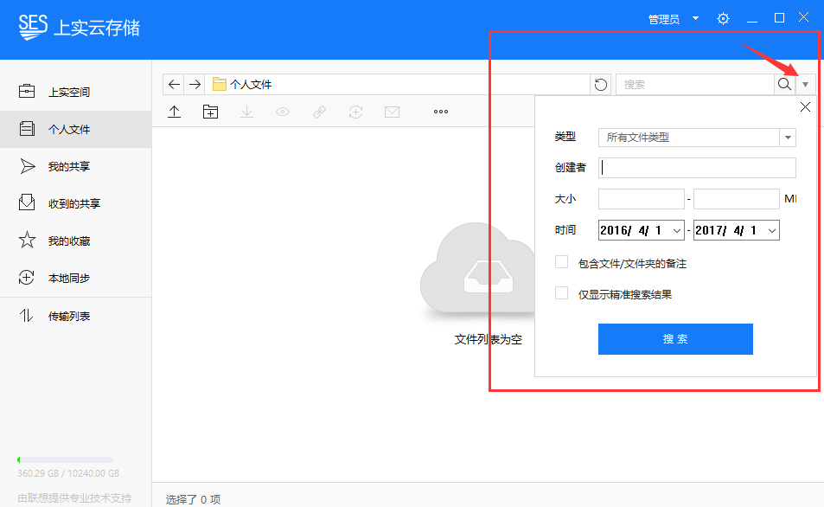
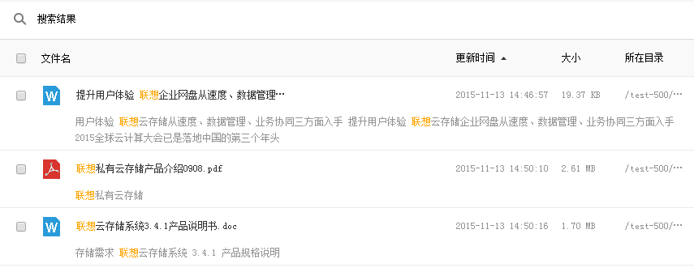
一、文件/目录高级搜索
文件/目录高级搜索
在搜索框后方点击下拉按键，弹出高级搜索属性界面，输入相应的一条或多条属性可以进行搜索；
在搜索框中直接输入关键字进行搜索，搜索结果显示在当前列表界面中，以高亮标注关键字；
支持全文检索，内容中包含关键字的文档也可以被搜索出来。

Slide 8
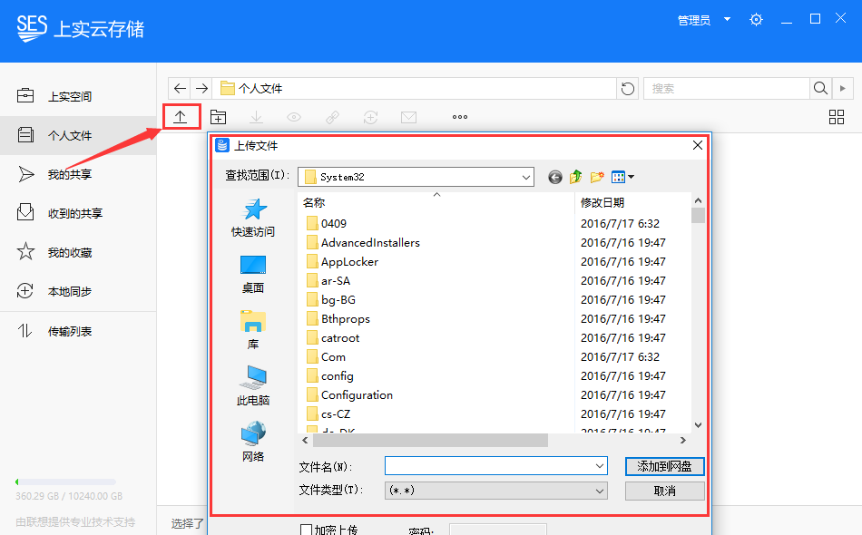
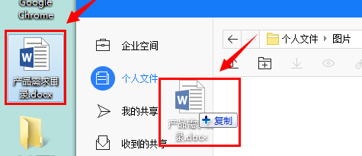
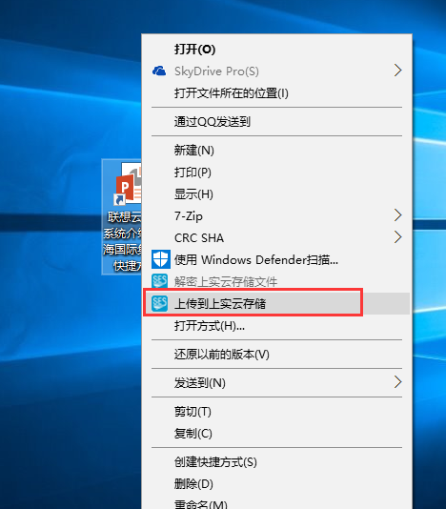
二、文件/目录上传
上传按钮进行上传
打开需要上传的目录位置，点击操作区菜单中“上传”按钮；
点击选择上传文件或目录按钮，选择本地上传文件或目录；
本地拖拽&右键进行上传
可将本地文件或目录直接拖拽至客户端操作区，进行文件或目录的上传操作；
可将本地文件或目录点击右键菜单中的上传至上实云存储，进行文件或目录的上传操作。

Slide 9
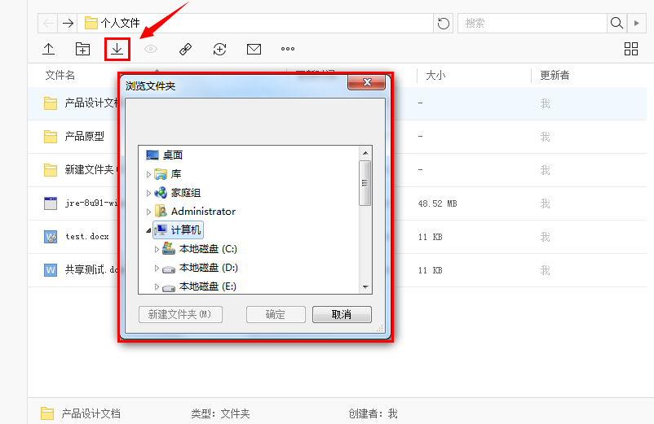
三、文件/目录下载
下载文件/目录
登录上实云存储，选择任意一个文件，点击下载按钮，在弹出的对话框中选择保存地址，点击确定，即可下载。

Slide 10
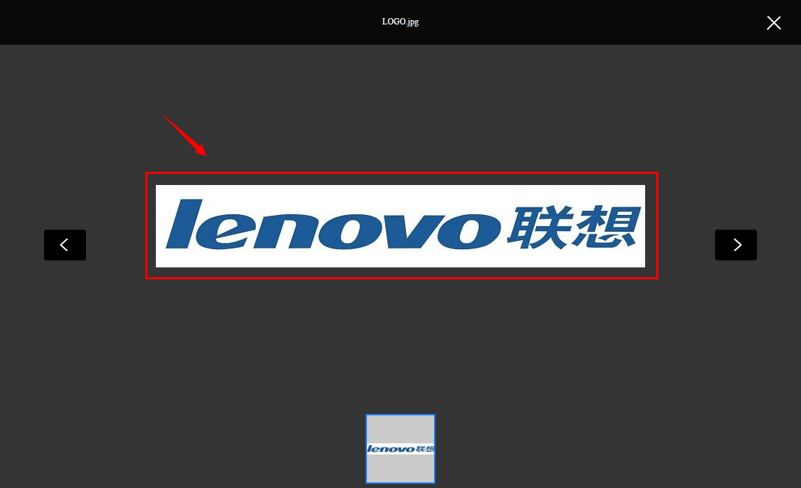
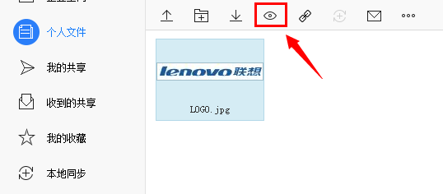
四、文件预览
文件预览
登录上实云存储，选择一个文件，点击预览按钮，即可进行文件预览，支持预览的文件类型有多种，如图片类、office类及各种音视频文件等。

Slide 11
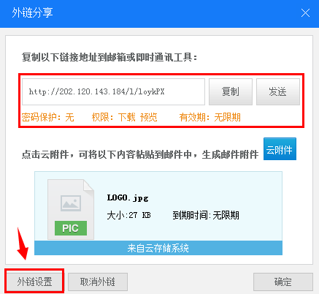
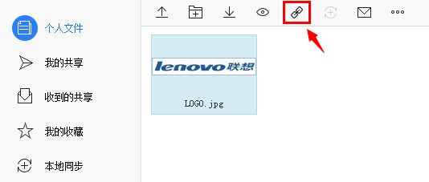
五、文件/目录外链设置
文件/目录外链分享
登录上实云存储，选择任意一个文件或目录，点击“外链分享”按钮，弹出外链分享设置对话框。
文件/目录外链设置
点击外链设置，即可设置密码，和文件到期时间，并添加外链简要说明，还可以预览文件的类型、大小及到期时间。

Slide 12
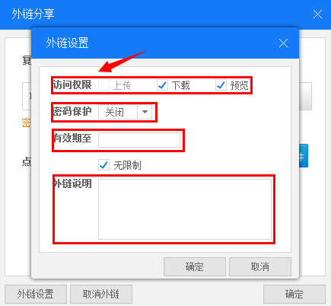
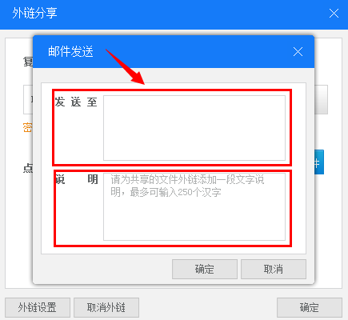
五、文件/目录外链设置
文件/目录外链高级设置
点击“外链设置”按钮，即可配置文件/目录外链的访问权限（文件的外链没有上传权限）、提取密码及有效期，还可以对外链进行相关文字说明。
文件/目录外链发送
点击外链后面的发送按钮，即可将外链以邮件方式发送给其他用户。可以配置收件人地址及邮件正文；
生成邮件的发件人及邮件模板由管理员统一配置。

Slide 13
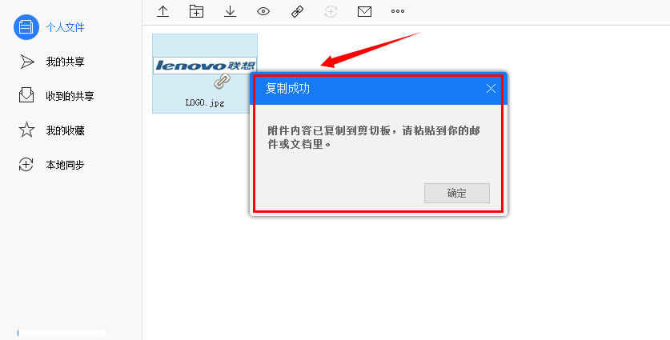
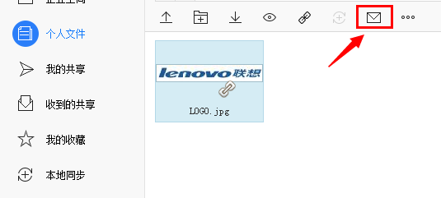
六、文件/目录云附件
文件/目录云附件
登录上实云存储，选择任意一个文件或目录，点击云附件按钮，可直接生成文件/目录链接，链接以包含文件名、大小、有效期等信息的文件属性快展示，用户可直接粘贴到邮件或文档中。随时通过点击图片访问共享文件。

Slide 14
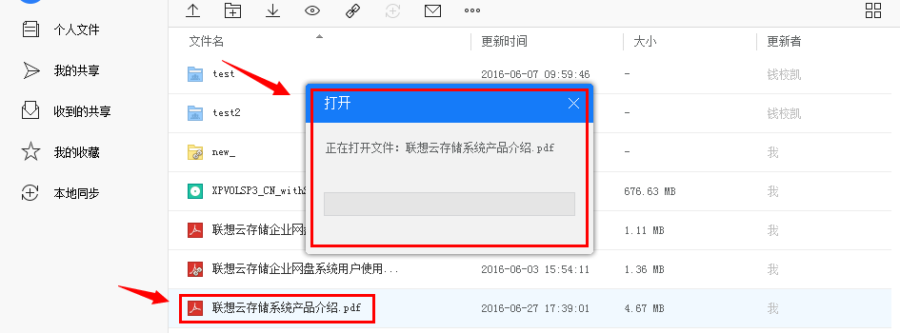
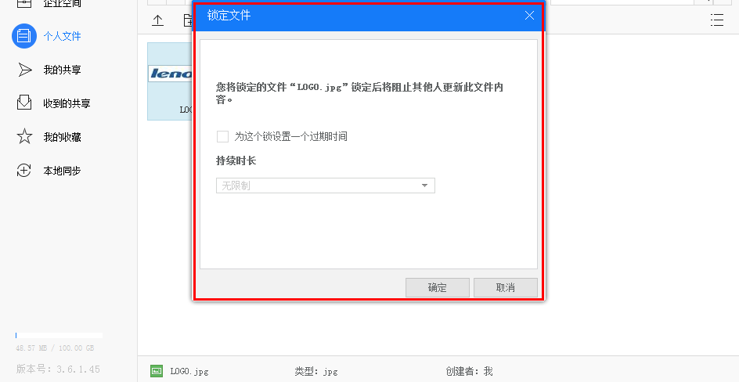
七、文件在线编辑&锁定
文件在线编辑
登录上实云存储，双击任意一个文件，即可对文件进行在线编辑，但前提需要本地电脑中安装有文件所对应的程序，只要本地可以打开此文件，该文件就支持在客户端上的双击在线编辑功能。
文件锁定
当在客户端中对文件进行修改时，可对文档进行锁定，避免多人同时编辑造成的冲突。编辑完成后可解除锁定；
当需要编辑其他用户锁定的文件时，可以发送邮件提醒解锁。

Slide 15
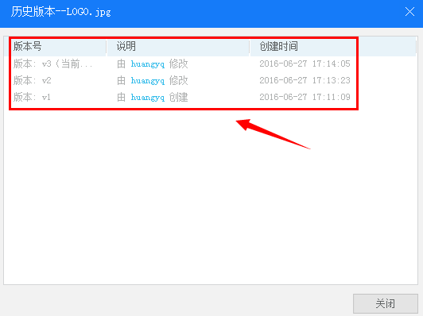
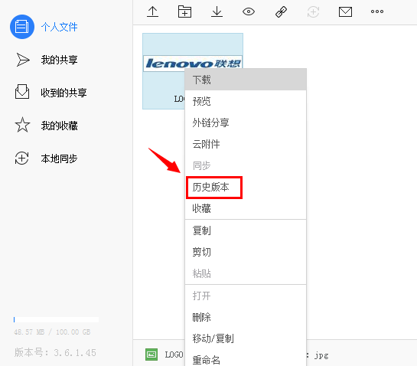
八、文件历史版本
文件历史版本
上实云存储支持文件历史版本功能，文件更新会保留原有文件并形成历史版本记录，用户可以查看历史记录变更列表，并下载查看指定版本的文件。

Slide 16
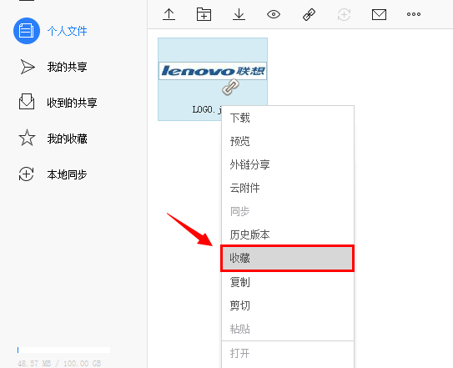
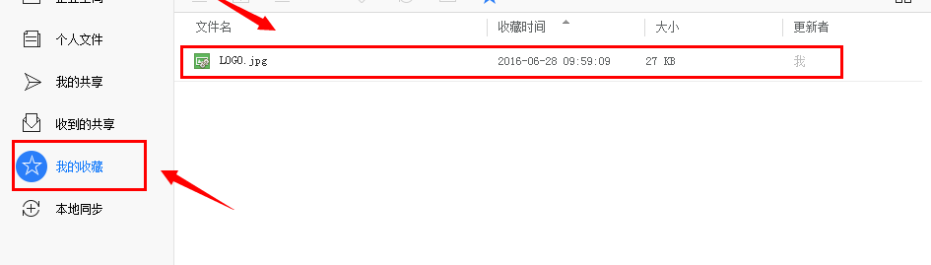
九、文件/目录收藏
文件/目录收藏
上实云存储支持具有收藏功能，用户可对任意文件或目录进行收藏；
被收藏的文件会在“我的收藏”中显现，可进行取消收藏、预览、下载、外链等操作，也可进行批量取消收藏。

Slide 17
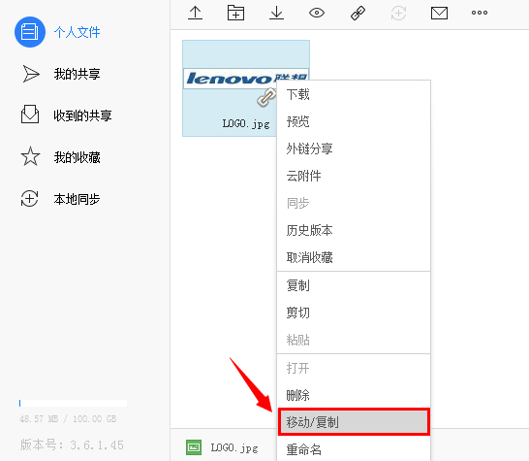
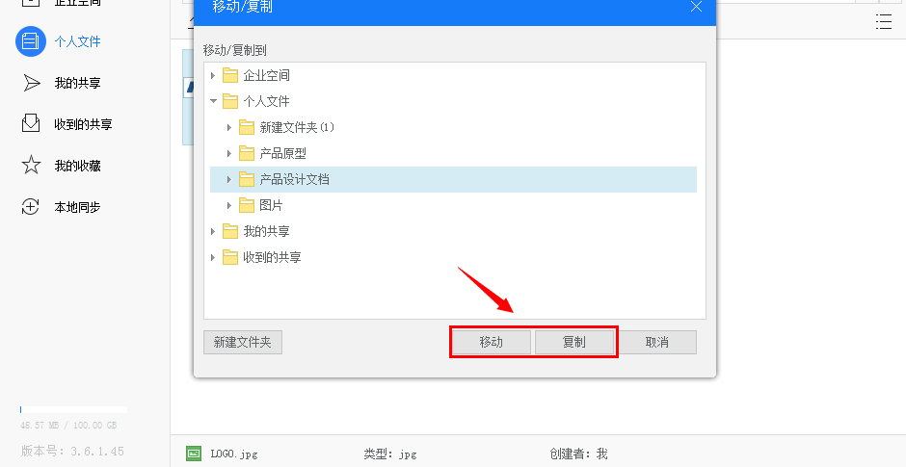
十、文件/目录移动复制
文件/目录移动复制
登录上实云存储，选择任意一个文件或目录，在更多菜单中点击“移动/复制”，进入文件移动复制界面，用户可以将文件移动或复制到指定的目录中。

Slide 18
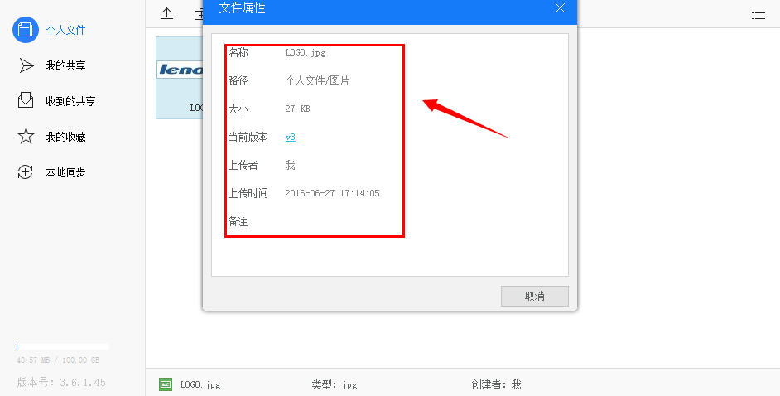
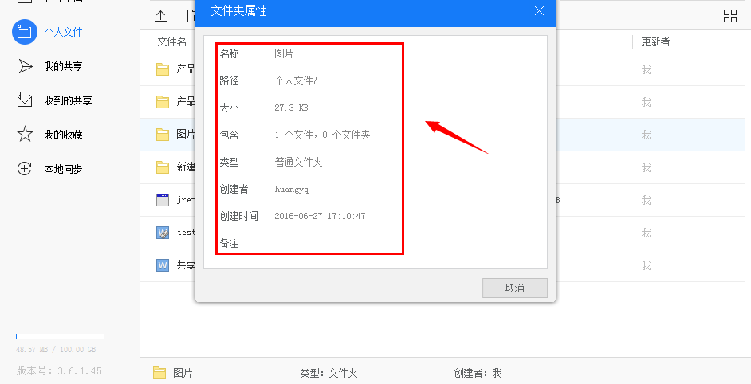
十一、文件/目录属性查看
文件属性查看
登录上实云存储，选择任意一个文件或目录，在更多菜单中点击“属性”，进入文件属性界面，用户可以查看该文件或目录的名称、路径、大小、版本、上传者、上传时间、备注等信息。
目录属性查看
登录上实云存储，选择任意一个文件或目录，在更多菜单中点击“属性”，进入文件属性界面，用户可以查看该文件或目录的名称、路径、大小、包含、类型、创建者、创建时间、备注等信息。

Slide 19
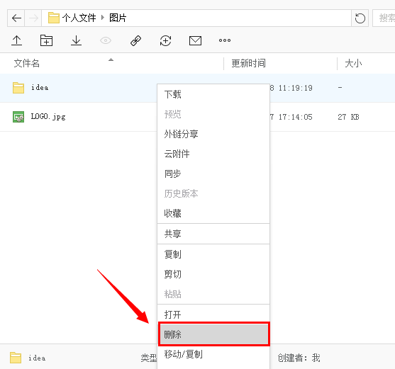
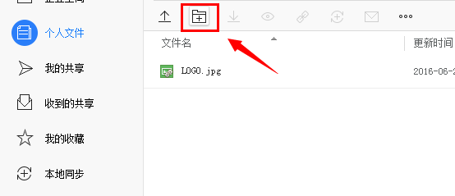
十二、目录新建&删除
新建文件夹
进入上实云存储，直接点击，或者在上实云存储空白处，单击右键，选择“新建文件夹”，即可新建文件夹。
删除文件夹
右击需要删除的文件夹，在弹出的菜单中，选择“删除”，点击“确定”，即可删除文件夹。

Slide 20
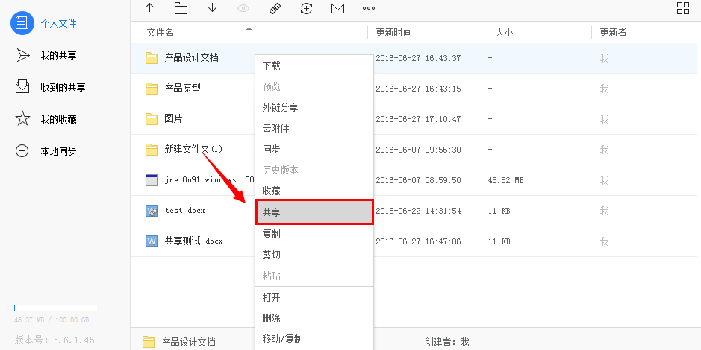
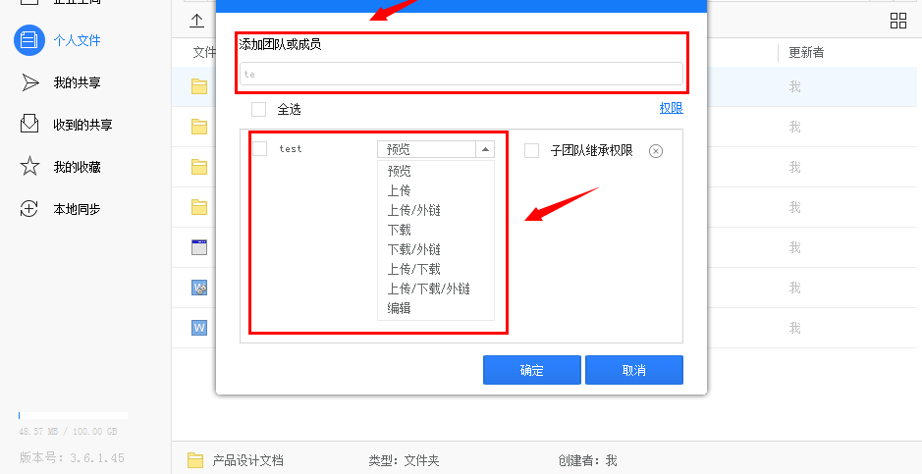
十三、目录共享管理
进入目录共享
登录上实云存储，选择任意一个文件或目录，在右键菜单中点击“共享”，进入文件共享设置界面，用户可以将该目录共享给其他用户或团队。
共享权限设置
用户对文件夹点击共享按钮后，在弹出的共享管理中，通过上方搜索方式检索要共享的用户或团队，添加到下方列表中，以此选择被共享用户或团队，支持多选；
在对应的团队或用户右侧下拉菜单中，选择合适的权限进行权限分配。
2017 SES. All rights reserved.

Slide 21
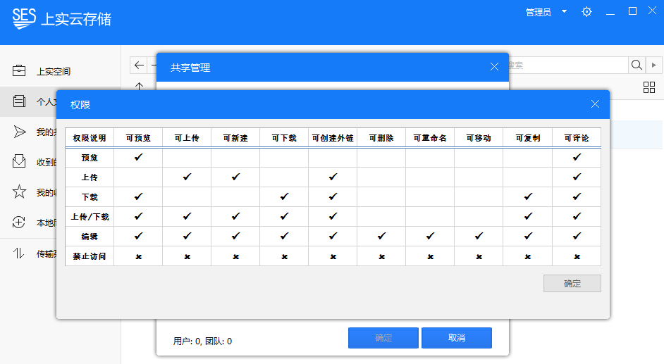
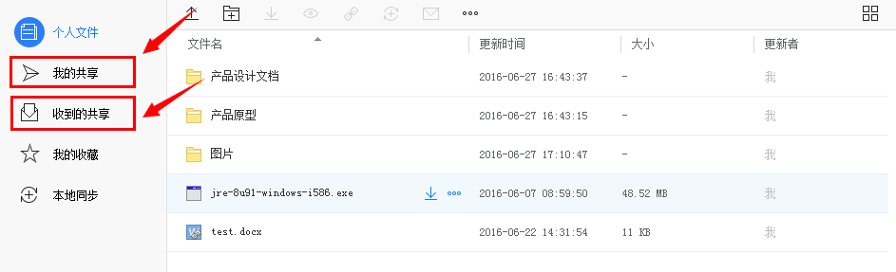
十三、目录共享管理
共享权限表
每个权限都拥有一些可允许的操作项，具体对应信息可将鼠标放置“权限”两个字上面，对照下图的权限索引表；
目前可对文件夹设置的权限包括：预览，上传，上传/外链，下载，下载/外链，上传/下载，上传/下载/外链，编辑，共8种权限类别。用户建立的子账号，根据自己被授权的访问权限，就可以访问被授权的文件夹，授权权限由管理员账户指定，如遇父子目录权限不一致情况，以就近原则为优先。
管理已共享目录
已共享的文件夹可以通过进入“我的共享”查看并进行相应的设置；
其他用户共享给你的共享文件夹会被统一放在“收到的共享”节点下进行统一呈现。
2017 SES. All rights reserved.

Slide 22
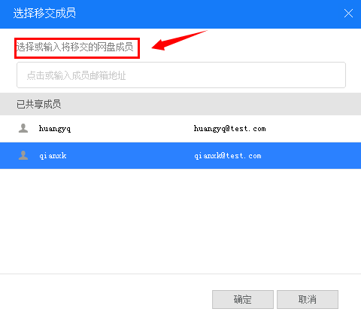
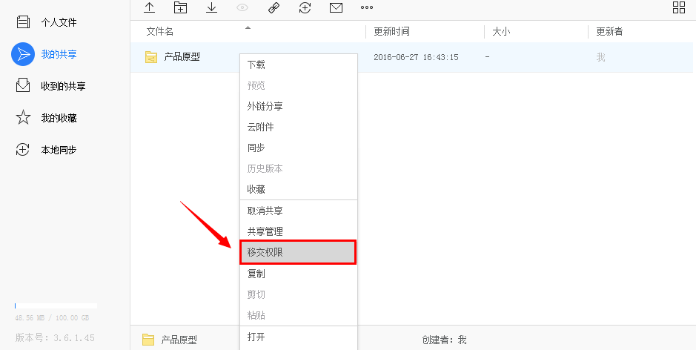
十四、目录权限移交
目录权限移交
登录上实云存储，点击“我的共享”，然后选择任意一个目录，查看更多或者右键点击选择共享移交，可对已共享的目录进行权限移交。
2017 SES. All rights reserved.

Slide 23
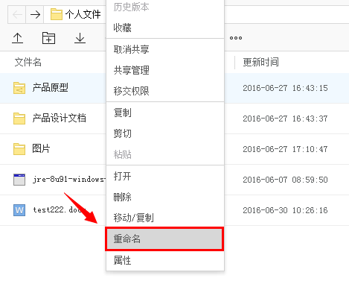
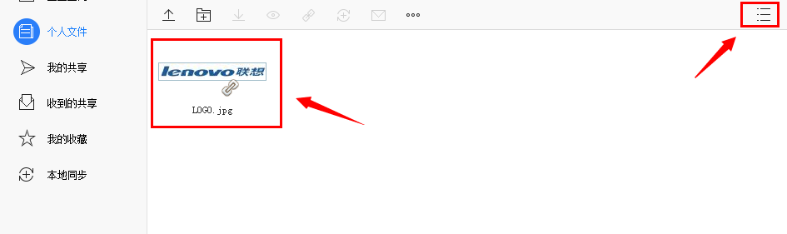
十五、目录显示方式&重命名
文件/文件夹夹显示方式
点击操作区菜单栏后面的显示方式切换按钮，即可切换目录内文件的显示方式，可在列表显示和缩略图显示间切换。
文件/文件夹重命名
选择任意一个文件或目录，在右键菜单中点击“重命名”，用户可以根据需要修改文件名。
2017 SES. All rights reserved.

Slide 24
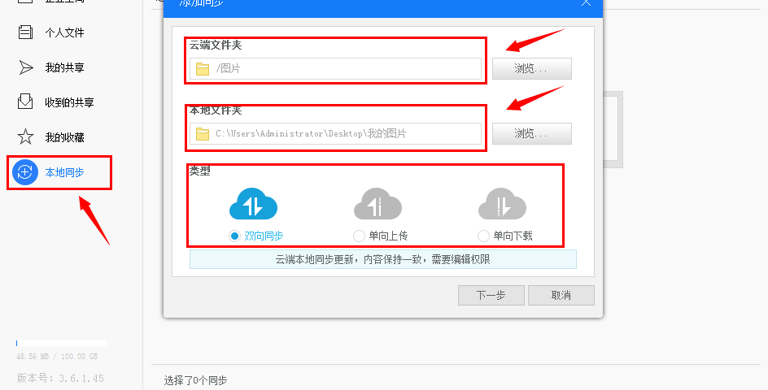
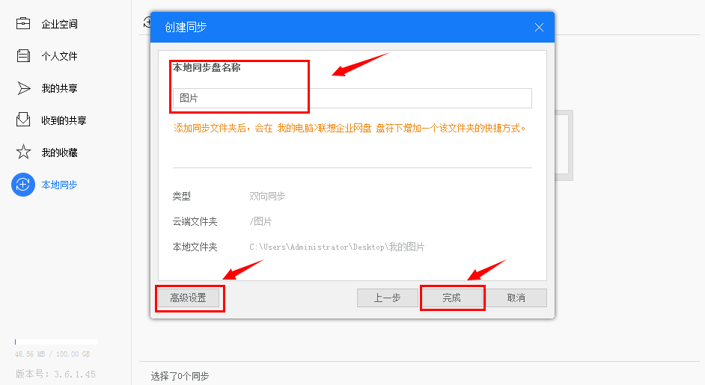
十六、目录本地同步
概念
本地同步的作用是将数据在多平台同步更新，客户端会把文件及目录和服务器自动同步，保持终端数据的一致性，并保证文件是最新状态。可以省略每次上传/下载的繁琐步骤，只要客户端在登录状态，所有更新操作都会自动同步，省时省力。
创建本地同步
登录上实云存储，点击“本地同步”，然后点击“创建一个同步盘”。在目前已经建立的云端文件夹中，点击浏览，选择一个要进行同步的云端文件夹；在本地文件夹中，点击浏览，选择一个要进行同步的本机PC文件夹；
可对同步类型进行选择：1、双向同步；2、单向上传；3、单向下载 。
设置本地同步名称
点击“下一步”，为该同步盘设置名称，然后点击当点击“完成”，同步盘设置完成。可并行设置多个同步盘；
如需对同步的触发时间和过滤条件进行设置，可点击左下方“高级设置”按钮进入配置窗口。
2017 SES. All rights reserved.

Slide 25
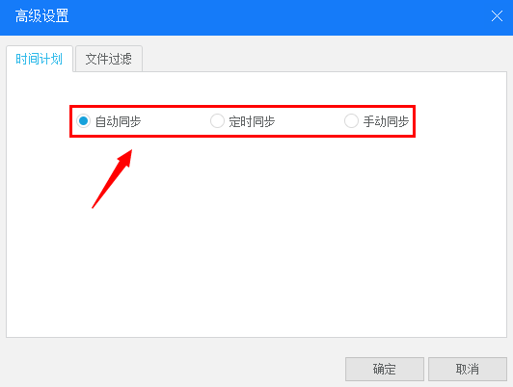
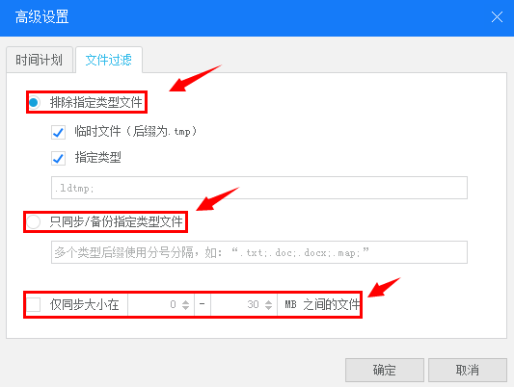
十六、目录本地同步
同步时间计划
在本地同步的高级设置窗口，可对同步的触发时间点进行设置，配置选项有三种：自动同步；定时同步；手动同步。
同步文件过滤
在本地同步的高级设置窗口，可对同步的文件类型和大小设置过滤条件，可配置那些类型的文件允许/不允许同步，可配置同步文件大小区间。
2017 SES. All rights reserved.

Slide 26
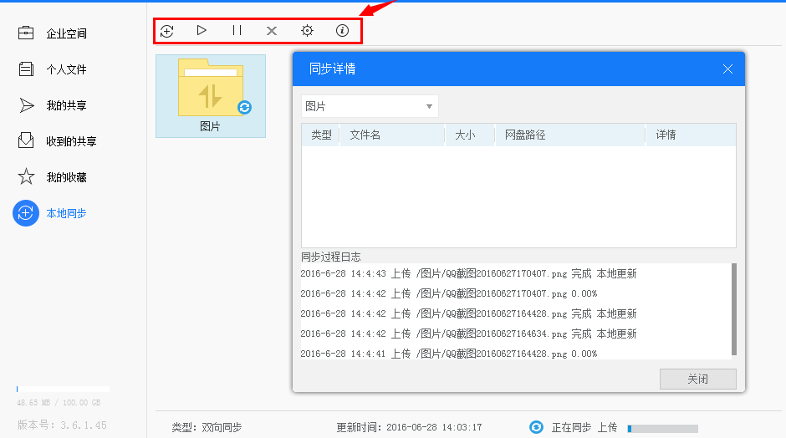
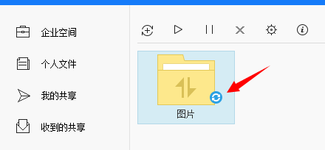
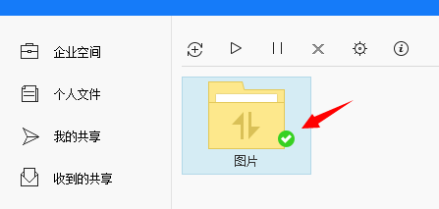
十六、目录本地同步
本地同步相关操作
点击一个本地同步，双击要进行同步的云端文件夹，系统会自动跳转至与之相对应的PC本地文件夹；
当出现选错文件等情况时，可以点击上方的暂停及删除，调整上传进度，调整完成后，再点击开始按钮即可；
点击同步详情按钮，可以查看同步日志。
同步状态
同步盘的上传状态分为三种，分别为以下标志：
左：更新完成；中：正在更新；右：暂停更新 。
2017 SES. All rights reserved.

Slide 27
1
客户端安装与登录
手册内容
2
文件/目录操作方法
3
WEB端操作方法
4
移动端使用方法
2017 SES. All rights reserved.

Slide 28
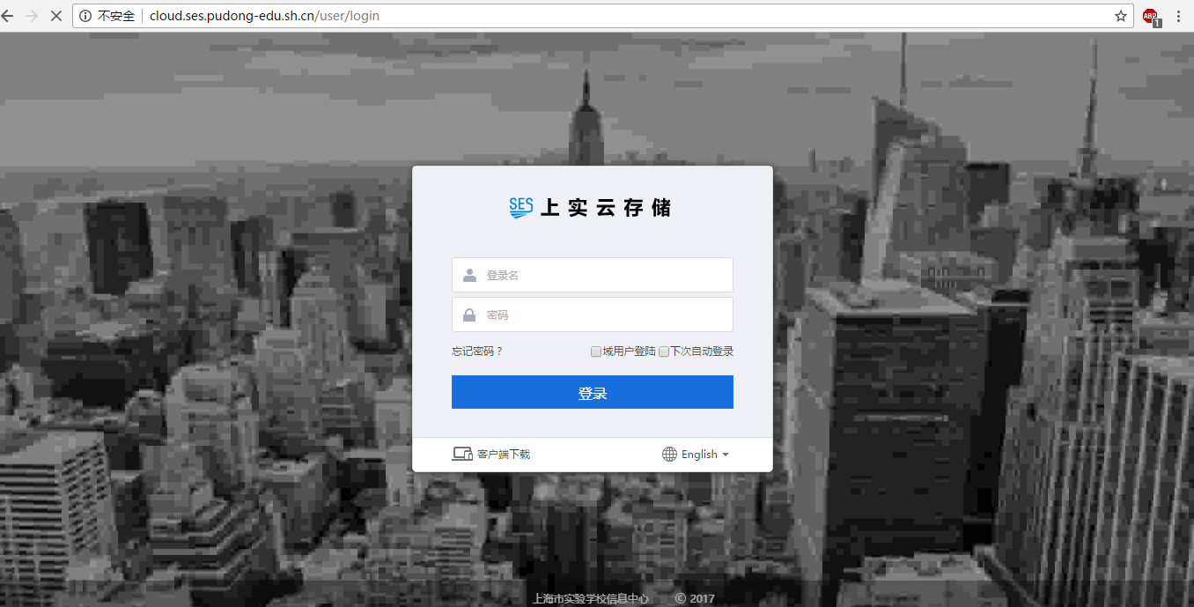
一、WEB端登录
WEB登录操作
用浏览器访问并登陆上实云存储http://cloud.ses.pudong-edu.sh.cn；
输入登录用户名及密码，点击“登录”按钮提交；
如果下次不想再重复点击登录，可在“下次自动登录”前打√。
2017 SES. All rights reserved.

Slide 29
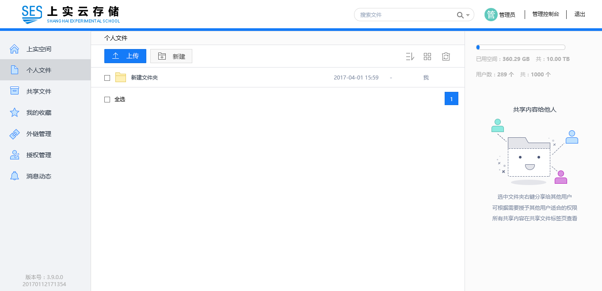
二、WEB端功能概述
WEB端功能
WEB端功能及布局与客户端基本一致；
WEB端对文件的在线预览和在线编辑，需要安装浏览器插件，系统会自动提示安装；
请尽量使用IE内核浏览器，并确保浏览器版本为IE8或更高，已达到最好的操作体验。
管理区
导航区
操作区
信息区
2017 SES. All rights reserved.

Slide 30

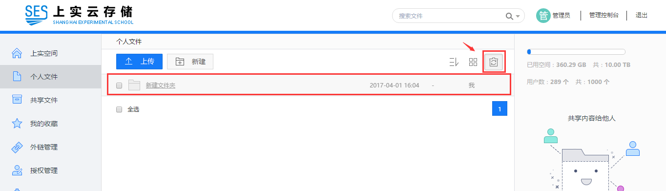
三、找回误删文件
找回误删文件
在文件夹中，点击 按钮，系统会自动显示已经被删除的文件，已删除文件显示为灰色，且名称使用中横线，点击按 钮进行文件或文件夹还原，或者点击 按钮进行删除。
2017 SES. All rights reserved.

Slide 31
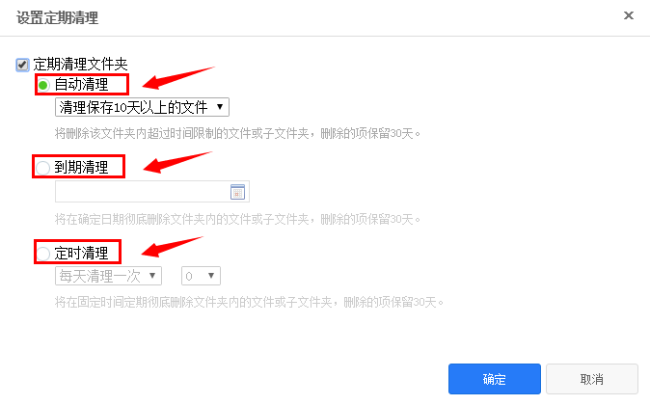

四、文件夹定期清理
定时清理文件夹
对文件夹可以设置定期清理功能，选中该文件夹，在更多菜单中点击“设置定期清理”，可以启动“自动清理”“到期清理”或“定时清理”功能。
2017 SES. All rights reserved.

Slide 32


五、添加备注
添加备注
对文件或文件夹可以填写备注，只需要选中该文件或文件夹，在右侧扩展信息区的文件或文件夹属性下方设置备注。
2017 SES. All rights reserved.

Slide 33

六、外链管理
外链管理
在“外链管理”节点下用户可以查看和管理已生成的所有外链的有效期和下载次数等。并且可以点击 按钮取消该外链或者点击 按钮重新设置该外链的分享规则。
2017 SES. All rights reserved.

Slide 34

七、消息评论
消息评论
可以最右侧，进行文字输入，也可以@某个人
2017 SES. All rights reserved.

Slide 35

八、公告通知
公告通知
可以在操作界面的左下端点击 消息动态 按钮查看公告通知，选择其中一条通知，点击进入详细界面；
2017 SES. All rights reserved.

Slide 36
1
客户端安装与登录
手册内容
2
文件/目录操作方法
3
WEB端操作方法
4
移动端使用方法
2017 SES. All rights reserved.

Slide 37
一、移动客户端下载
移动客户端下载
在web登陆界面或在Web主操作界面进行客户端的下载；
2017 SES. All rights reserved.

Slide 38

二、移动客户端配置
移动端配置
在web端打开登陆配置界面，可以通过扫描二维码设置，也可以手动配置；
2017 SES. All rights reserved.

Slide 39



三、iOS“不受信任的应用程序”设置
进入手机“设置”，选择“通用”；
进入“通用”,选择“描述文件”；
设置信任；
2017 SES. All rights reserved.

Slide 40


四、文件区域选择
文件区域选择
在APP最上端，可以点击选择更改要访问的文件区域，分别查看里面的文件；
2017 SES. All rights reserved.

Slide 41


五、传输功能界面
传输操作界面
离线列表可以将在手机上对文件或文件夹进行离线操作的文件都会集中显示在该界面；
上传列表是将所有通过手机上传的文件操作记录显示在该界面；
2017 SES. All rights reserved.

Slide 42


六、收藏功能界面
收藏功能界面
收藏是指所有终端操作过的收藏都会显示在该功能界面
2017 SES. All rights reserved.

Slide 43

七、设置界面
设置界面
可以设置消息提醒、wifi传输设置和清理缓存等一些查看的信息；
2017 SES. All rights reserved.

Slide 44


八、移动端分享
移动端分享
可以设置相关权限，并且可以直接通过微信、QQ进行分享；
2017 SES. All rights reserved.

Slide 45


九、其他功能
其他功能
对文件的其他操作，例如文件重命名、移动复制等操作；
从手机上传文件或者视频的入口，可以选择排序和新建文件夹等一些功能；
2017 SES. All rights reserved.

